Slide 1

Современные факторы повышения качества развития профессионально-методической компетенции преподавателя иностранного языка
ПРЕЗЕНТАЦИЮ ПОДГОТОВИЛА:
УЧИТЕЛЬ АНГЛИЙСКОГО ЯЗЫКА
МБОУ «ГВАРДЕЙСКАЯ ШКОЛА-ГИМНАЗИЯ №3»
МАЛЬМИНА ОЛЬГА ГЕННАДЬЕВНА

Slide 2

Изменения, происходящие в стране, в обществе, реализация приоритетного национального проекта «Образование», предъявляют новые требования к современному учителю.
Итак, какой он, современный учитель?
Это человек, способный создавать условия для развития творческих способностей, развивать у учеников стремление к творческому восприятию знаний, учить их самостоятельно мыслить
Это человек, способный создавать условия для развития творческих способностей, развивать у учеников стремление к творческому восприятию знаний, учить их самостоятельно мыслить
Современный учитель находится в постоянном творческом поиске, а также в поиске ответа на актуальный проблемный вопрос «чему учить школьников?».
Современный учитель соединяет в себе любовь к делу и к ученикам, умеет не только учить детей, но и сам способен учиться у своих учеников.
Современный педагог должен выявлять самые лучшие качества, заложенные в душе каждого ребенка, поощрять детей, чтобы они получали радость от приобретенных знаний
Современный учитель – это профессионал.

Slide 3

Что же такое профессиональная компетентность?
Под профессиональной компетентностью учителя понимается совокупность профессиональных и личностных качеств, необходимых для успешной педагогической деятельности, способность учителя оптимально, эффективно, системно, с учётом не только достижений современной науки, практики, но и собственных интересов, склонностей, способностей прогнозировать, проектировать, осуществлять педагогические действия в среде школы, где формируется и развивается личность ученика. Профессионально компетентным можно назвать учителя, который на достаточно высоком уровне осуществляет педагогическую деятельность, педагогическое общение, достигает стабильно высоких результатов в обучении и воспитании обучающихся.

Slide 4

Развитие профессиональной компетентности – это развитие творческой индивидуальности, формирование восприимчивости к педагогическим инновациям, способностей адаптироваться в меняющейся педагогической среде. От профессионального уровня педагога напрямую зависит социально-экономическое и духовное развитие общества.

Slide 5


Основная цель современного образования – соответствие актуальным и перспективным потребностям личности, общества и государства, подготовка разносторонне развитой личности гражданина своей страны, способной к социальной адаптации в обществе, началу трудовой деятельности, самообразованию и самосовершенствованию

Slide 6

Пути развития профессиональной компетенции педагога
Работа в методических объединениях, творческих группах;
Исследовательская, экспериментальная деятельность;
Инновационная деятельность, освоение новых педагогических технологий;
Различные формы педагогической поддержки;
Активное участие в педагогических конкурсах, мастер-классах, форумах и фестивалях;
Обобщение собственного педагогического опыта;
Использование ИКТ.

Slide 7

Структура профессиональной компетентности учителя иностранного языка может быть раскрыта через его педагогические умения. Модель профессиональной компетентности учителя выступает как единство его теоретической и практической готовности.

Slide 8
Педагогические умения объединены в четыре группы:
1. Умение "переводить" содержание объективного процесса воспитания в конкретные педагогические задачи: изучение личности и коллектива для определения уровня их подготовленности к активному овладению новыми знаниями и проектирование на этой основе развития коллектива и отдельных учащихся.
2. Умение построить и привести в движение логически завершенную педагогическую систему: комплексное планирование образовательно-воспитательных задач; обоснованный отбор содержания образовательного процесса; оптимальный выбор форм, методов и средств его организации.
3. Умение выделять и устанавливать взаимосвязи между компонентами и факторами воспитания, приводить их в действие:
4. Умение учета и оценки результатов педагогической деятельности: самоанализ и анализ образовательного процесса и результатов деятельности учителя

Slide 9

Процесс самообразования педагогов стал особенно актуальным на этапе введения ФГОС в связи с тем, что главной идеей стандартов является формирование у ребенка универсальных учебных действий. Научить учиться может только тот педагог, который сам совершенствуется всю свою жизнь

Slide 10


Самообразование осуществляется посредством следующих видов деятельности:
систематическое повышение квалификации;
изучение современных психологических и педагогических методик;
участие в семинарах, мастер-классах, конференциях, посещение уроков коллег;
просмотр телепередач, чтение прессы.
знакомство с педагогической и методической литературой.
использование интернет – ресурсов;
демонстрация собственного педагогического опыта;
внимание к собственному здоровью.

Slide 11


Особую роль в процессе профессионального самосовершенствования педагога играет его инновационная деятельность. В связи с этим становление готовности педагога к ней является важнейшим условием его профессионального развития.
Но не один из перечисленных способов не будет эффективным, если педагог сам не осознает необходимости повышения собственной профессиональной компетентности. Отсюда вытекает необходимость мотивации и создания благоприятных условий для педагогического роста.

Slide 12


Воспитать человека с современным мышлением, способного успешно самореализоваться в жизни, могут только педагоги, обладающие высоким профессионализмом. При этом в понятие «профессионализм» входят не только профессиональная, коммуникативная, информационная и правовая составляющие компетентности работников образования, но и личностный потенциал педагога, система его личных ценностей, его убеждения, установки, в целостности, дающие качественные образовательные результаты.

Slide 13

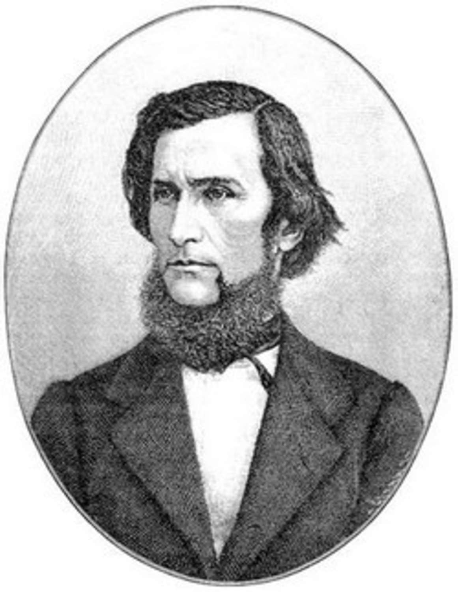
В современных условиях требования к профессиональной компетентности учителя предъявляет не только новый образовательный стандарт, но и ВРЕМЯ, в котором мы живем. И перед каждым учителем поставлена сложная, но разрешимая задача – «оказаться во времени». Чтобы это произошло, каждый, выбравший профессию учителя, периодически должен вспоминать очень важные и правильные слова русского педагога, Константина Дмитриевича Ушинского: «В деле обучения и воспитания, во всем школьном деле ничего нельзя улучшить, минуя голову учителя. Учитель живет до тех пор, пока он учится. Как только он перестает учиться, в нем умирает учитель».

Slide 14


Спасибо за внимание!

